Slide 1
实验三 叠加定理与戴维南定理验证
南开大学电子信息实验教学中心
2018年春季学期

Slide 2
一、实验目的
1、加深对线性网络中叠加定理与戴维南定理的理解，用实验数据验证这两个定理。
2、学习线性有源单口网络等效电路参数的测量方法。

Slide 3
二、实验原理
1.叠加定理
在线性电路中，有多个电源同时作用时，任一支路的电流或电压都是电路中每个独立电源单独作用时在该支路中所产生的电流或电压的代数和。某独立源单独作用时，其它独立源均需置零。（电压源用短路代替，电流源用开路代替。）
线性电路的齐次性（又称比例性），是指当激励信号（某独立源的值）增加或减小K倍时，电路的响应（即在电路其它各电阻元件上所产生的电流和电压值）也将增加或减小K倍。

Slide 4
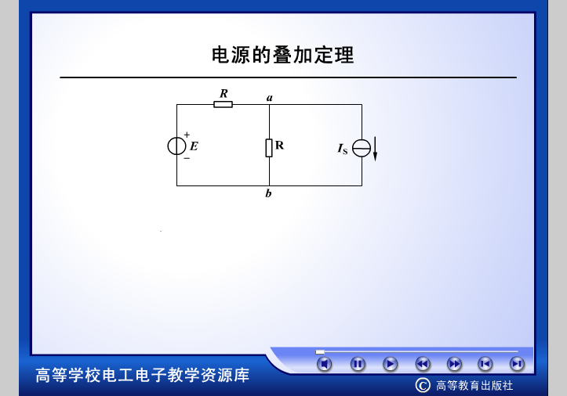
二、实验原理

Slide 5
二、实验原理
2.戴维南定理
一个含源线性二端电阻性网络就它的外部特性来说，可用一个由理想电压源和电阻串联的源支路来等效代替。其理想电压源的电压等于原网络端口的开路电压，其电阻等于原网络中所有独立电源都置零值时的入端等效电阻。
注意：该定理除要求网络为线性外，还要求网络和外电路之间不容许存在其他的耦合关系，例如磁的耦合(互感耦合)或非独立电源(受控源)的耦合。但外电路可以是非线性。

Slide 6
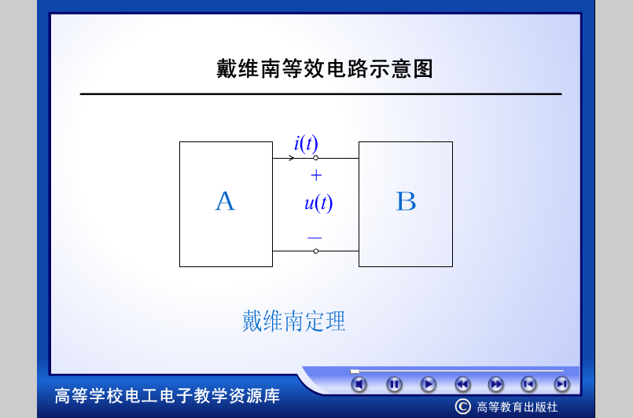
二、实验原理

Slide 7
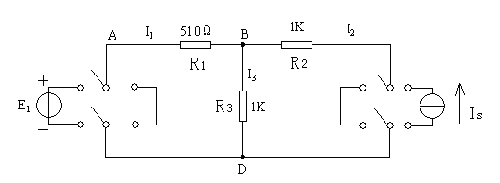
三、实验内容
验证叠加定理
实验电路如图所示，E₁连接+12V直流稳压电源；I_{S}连接电流源，旋动旋钮使电流源输出电流为9mA。
C
图1

Slide 8
三、实验内容
（1）分别在E₁、I_{S}单独作用和E₁、I_{S}共同作用时，测量电流I₁、I₂、I₃的值。
（2）分别在E₁、I_{S}单独作用和E₁、I_{S}共同作用时，测量电压U_{AB}、U_{BC}和U_{BD}的值。
（3）理论计算E₁、I_{S}共同作用时电流I₁、I₂、I₃与电压U_{AB}、U_{BC}和U_{BD}的值，并与实测结果对比。
（4）通过实测结果，验证叠加定理的正确性。

Slide 9
三、实验内容
表1
测量项目 实验内容 | E₁ (v) | I_{S} (mA) | I₁ (mA) | I₂ (mA) | I₃ (mA) | U_{AB} (v) | U_{BC} (v) | U_{BD} (v)
E₁单独作用
I_{S}单独作用
E₁、I_{S}共同作用
理论计算
分析实验结果，是否能够验证叠加定律，并详细说明。

Slide 10
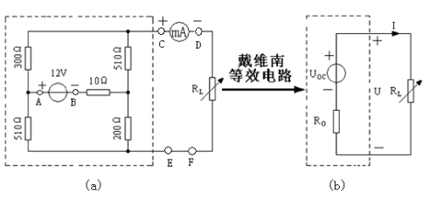
三、实验内容
验证戴维南定理
实验电路如图所示。
图2

Slide 11
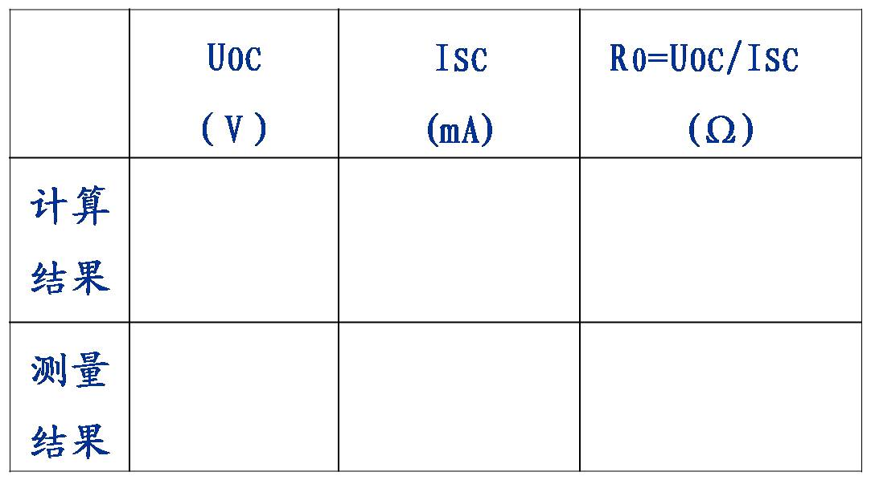
三、实验内容
（1）用戴维宁定理计算U_{OC}和R₀。
（2）用开路电压、短路电流法测定戴维南等效电路的U_{OC}和R₀。
表2
（3）R_{L}= 1K，测量R_{L}两端的电压U_{L}和流过R_{L}的电流I_{L}。

Slide 12
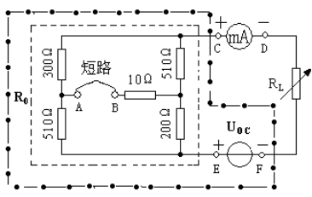
三、实验内容
验证戴维南定理
实验电路如图所示，通过实验方法验证戴维南定理。
图3

Slide 13
三、实验内容
(4) 将A、B两点用导线连接，此时图3中内部小虚线框内的电阻网络等效的阻值就是R₀；
(5) 将可调直流稳压电源调置为表2中所测得的U_{OC}的电压值，并将该电压源接入E、F两点间，与电阻网络串联接入电路。此时图3中外部大虚线框内的电路就是图2所示等效电路。
(6) 将直流电流表按图3接入C、D两点间，并将电阻R_{L}接入电路D、F两点间，测量有源二端网络的外特性（即测量R_{L}两端电压U´和通过R_{L}的电流I´）并记录。
(7) 将电压U´、电流I´，与(3)中得到的U、I相比较，分析是否能够验证戴维南定理。

Slide 14
四、注意事项
1.在进行实验操作之前，建议先规定电路的参考方向，并计算出实验电路中待测的各个参数的理论值，以便在实验测量时，可正确的选定电压表和电流表的量程，同时，也可以在出现问题时（如电路连接错误等）迅速分析并纠正。
2.测量各支路电流时，应注意仪表的极性, 及数据表格中“＋、－”号的记录。
3.在实验过程中，直流电压源的输出电压值应用电压表测量。稳压电源指示的数值可能与电压表的测量值存在误差，可作为参考值，电源的电压以电压表的测量值为准。

Slide 15
五、思考题
1.根据实验数据进行分析，具体说明是否能够验证叠加定理、戴维南定理。
2.有源二端网络等效参数的测量方法，除了开路电压、短路电流法以外，还有哪些方法？课后查阅资料，如找到其它方法，请简介其原理和适用情况。

Slide 16
THE END

Slide 17
实验四 运算放大器与受控电源
南开大学电子信息实验教学中心
2018年春季学期

Slide 18
一、实验目的
1、加深对受控电源的理解 。
2、学习运算放大器的使用方法，形成有源器件的概念 。
3、测量电压控制型电流源和电压源，电流控制型电流源和电压源的特性。

Slide 19
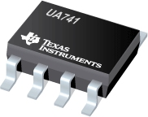
二、实验原理
1.运算放大器
运算放大器（简称“运放”）是具有很高放大倍数的电路单元。在实际电路中，通常结合反馈网络共同组成某种功能模块。
其输出信号可以是输入信号加、减或微分、积分等数学运算的结果。由于早期应用于模拟计算机中，用以实现数学运算，故得名“运算放大器”。

Slide 20
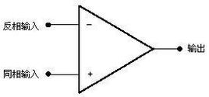
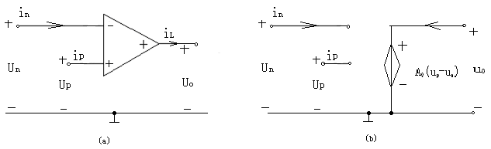
二、实验原理
运算放大器（简称运放）的电路符号及其等效电路：
运算放大器的输出电压为：
U_{o}＝A₀(U_{p}–U_{n})

Slide 21


二、实验原理
在理想情况下，A₀与运放的输入电阻R_{i}均为无穷大，因此有
U_{p}＝U_{n}，同时
这说明理想运放具有下列三大特征：
① ＋、－输入端电位相等，通常称为“虚短路”。
② 输入端电流为零，即输入电阻为无穷大，通常称为“虚断路”。
③ 运放的输出电阻为零。
要使运放工作，还需要接有正、负直流工作电源（称双电源），有的运放也可用单电源工作。

Slide 22
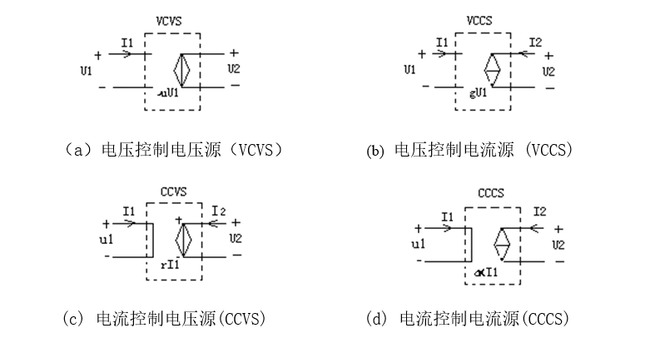
二、实验原理
四种基本受控源：

Slide 23
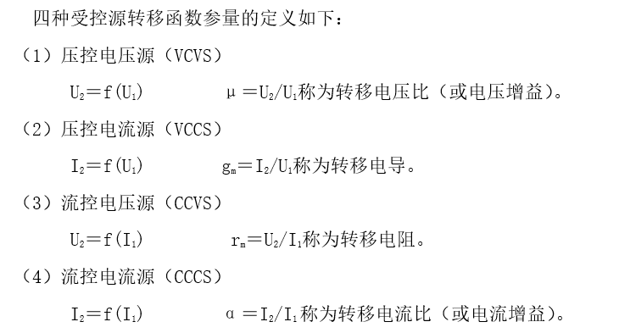
二、实验原理

Slide 24
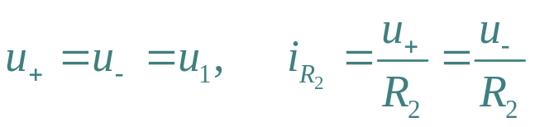
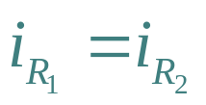
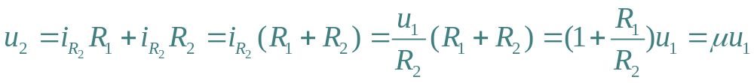
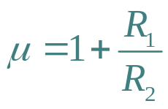
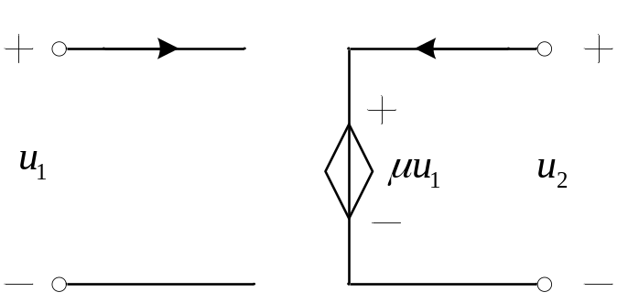
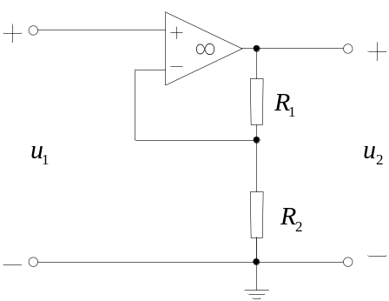
二、实验原理
①电压控制型电压源（VCVS）：
由于运算放大器的输入端“+”、“−”为虚短路，所以
又由于运算放大器的虚断特性，故有：
故有:
即输出电压U₂受输入电压U₁的控制，其电压比为：
电压控制型电压源模型
电压控制型电压源电路

Slide 25
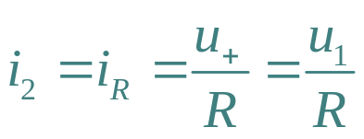


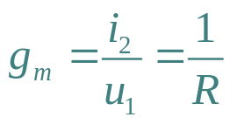
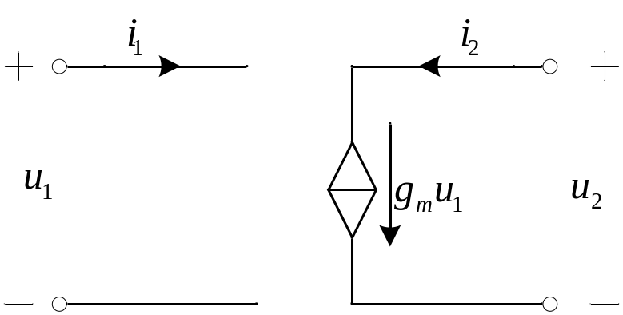
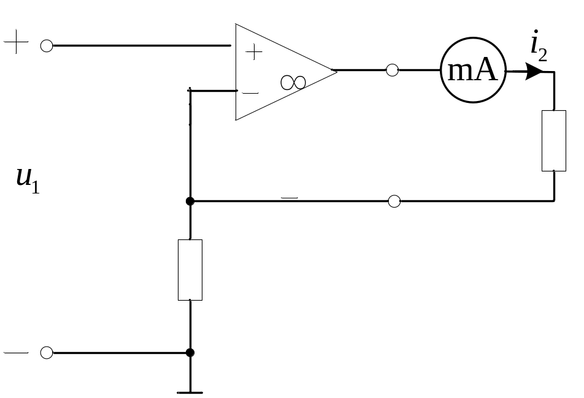
二、实验原理
②电压控制型电流源VCCS：
运算放大器输出电流为 ，即只受输入电压 控制，与负载电阻无关（实际上 为有限值）。转移电导为 ,
输入、输出无公共接地点，这种联接方式称为浮地联接。
RL
R
电压控制型电流源模型
电压控制型电流源电路

Slide 26
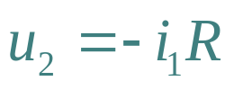
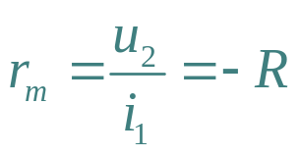
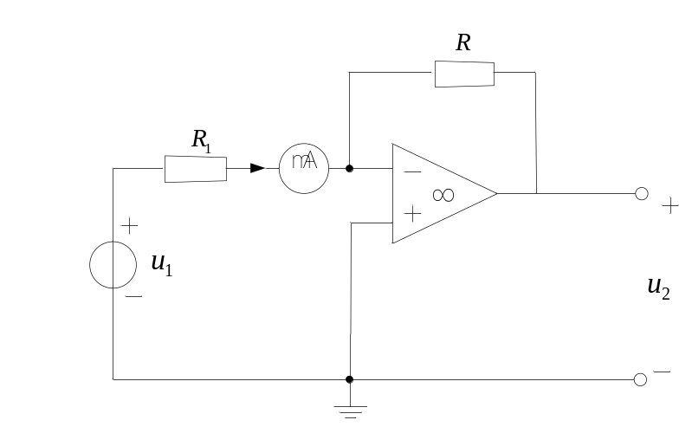
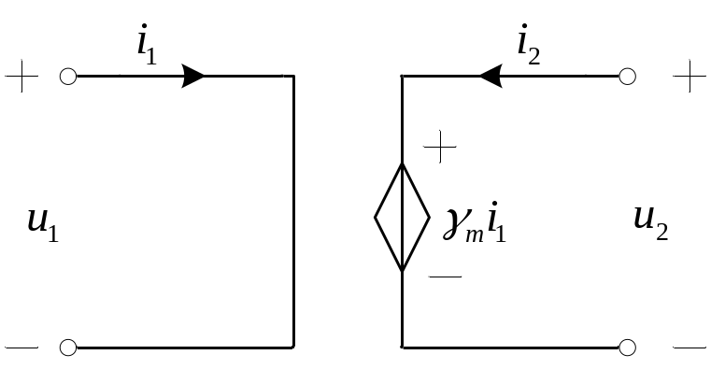
二、实验原理
③电流控制电压源（CCVS）:
由于运算放大器的“虚地”特性，流过电阻R的电流即为输入电流i₁。运算放大器的输出电压为 ，即输出电压u2受输入电流i₁控制。转移电阻为： 。
电流控制型电压源模型
电流控制型电压源电路

Slide 27
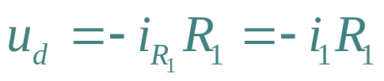
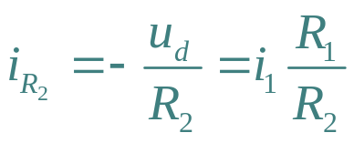
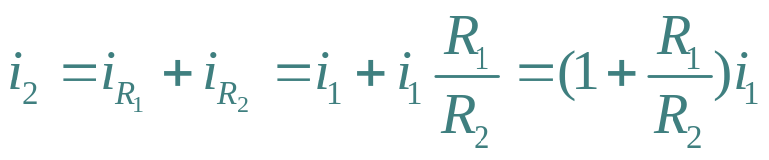
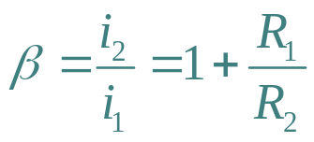
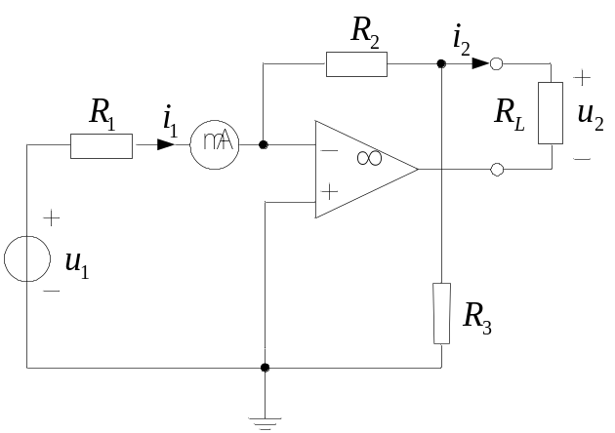
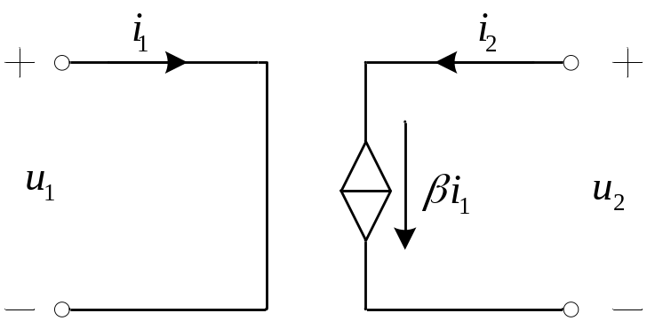
二、实验原理
④电流控制型电流源（CCCS）:
运算放大电路如图所示。由于“+”接地，“－”端虚地，电路中d点的电压为 ，电流为 ，输出端电流为 ，即输出电流i₂ 受输入电流i₁ 控制，与负载电阻无关。输出电流比为 。
α
电流控制型电流源模型
电流控制型电流源电路

Slide 28
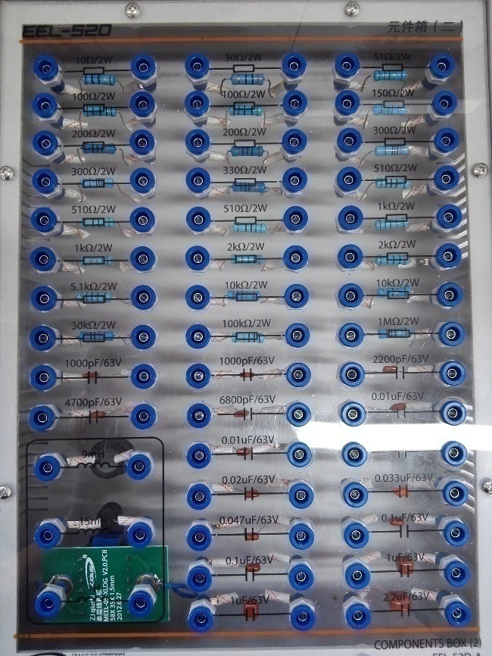
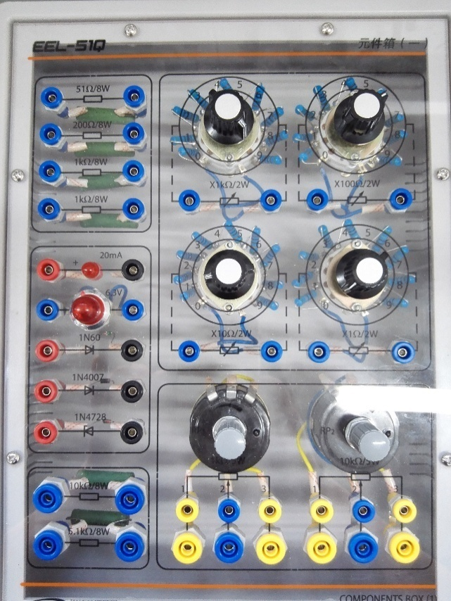
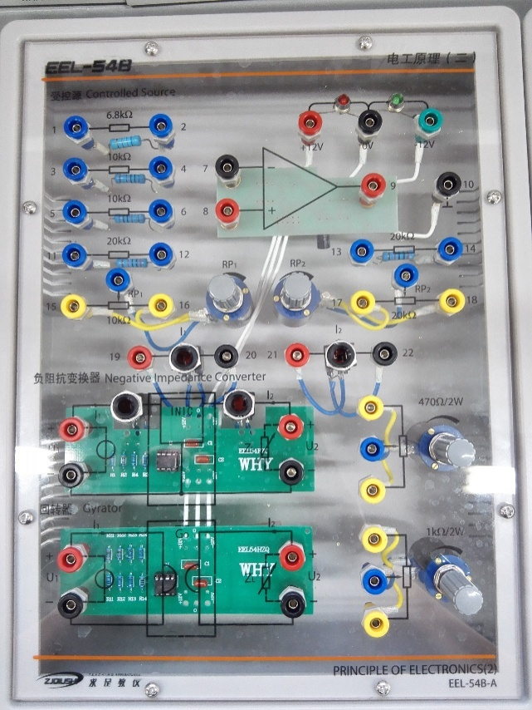
三、实验内容

Slide 29
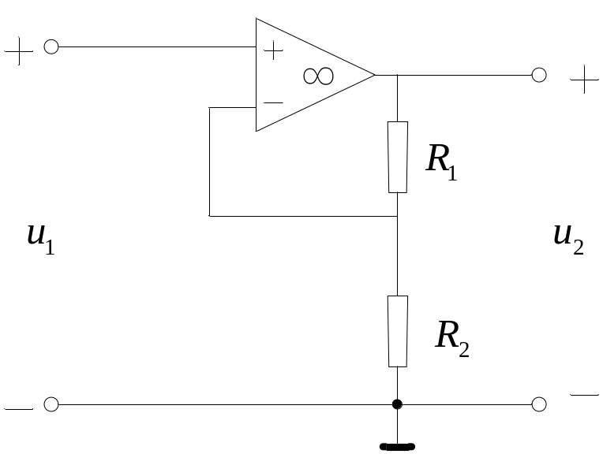
三、实验内容
1.按图1测定电压控制电压源的特性。
①给定R₁=R₂=2kΩ，按照表1.1测定VCVS性能，并计算μ。
图1 VCVS实验电路

Slide 30
三、实验内容
表1.1
给定值 |  | u₁ /V | 0.5 | 1.0 | 1.5 | 2.0 | 2.5
VCVS | 测试值 | u₁ /V
 | 测试值 | u₂ /V
 | 计算值 | μ
②在输出端接入可调R_{L}电阻箱，改变阻值，U₁=1.0V，测量VCVS的输出电压。
表1.2
给定值 |  | R_{L} /Ω | 1k | 2k | 4k | 8k
VCVS | 测试值 | u₂ / V

Slide 31

三、实验内容
2.按图2测定电压控制电流源的特性。
①给定U₁=2V ，R=2kΩ，R_{L}接可调电阻箱，按照表2.1测定VCCS性能，并计算 。
RL
R
图2 VCCS实验电路

Slide 32


三、实验内容
表2.1
给定值 |  | R_{L} / Ω | 1k | 2k | 3k | 4k | 5k
VCCS | 测试值 | i₂ / mA
 | 计算值
②给定R_{L} =5KΩ，R=2KΩ，改变U₁/V。
表2.2
给定值 |  | u₁/ V | 1.0 | 2.0 | 3.0 | 4.0 | 5.0
VCCS | 测试值 | u₁/ V
 | 测试值 | i₂/mA
 | 计算值

Slide 33
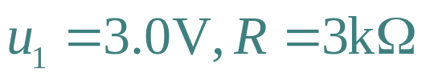

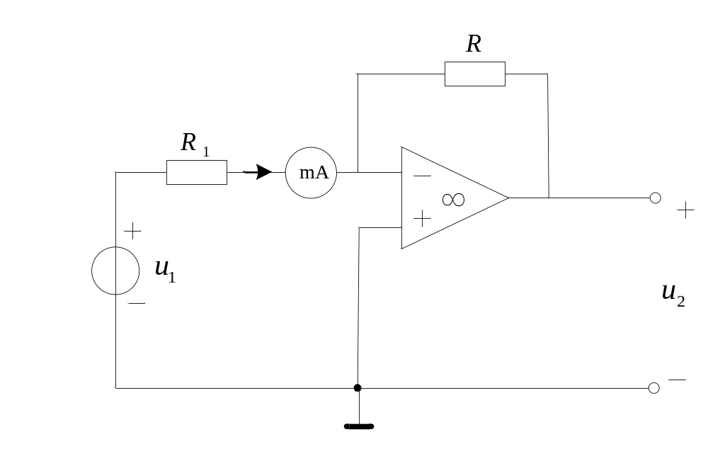
三、实验内容
3.按图3测定电流控制电压源的特性。
①给定 ，测定电流控制型电压源性能，并计算 。
图3 CCVS实验电路

Slide 34


三、实验内容
表3.1
给定值 | R₁ / Ω | 1k | 2k | 3k | 4k | 5k
测试值 | i₁ /mA
 | u₂ / V
计算值
② 将R₁改为固定电阻2kΩ， ，在输出端接入可调变阻箱R_{L} 。
表3.2
给定值 |  | R_{L}/ Ω | 1k | 2k | 4k | 8k
CCVS | 测试值 | i₁ /mA
 |  | u₂/ V

Slide 35
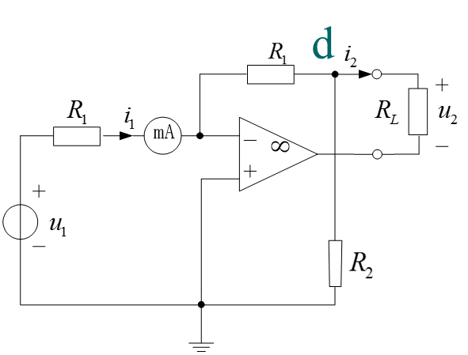
三、实验内容
4.按图4测定电流控制电流源的特性。
给定 u₁=2.0V ，R₁=R₂=2kΩ ，测定R_{L}由0～3kΩ 变化时，i₁、u₂ 的值 。（由此算得 i₂ 值），并计算 α。
图4 CCCS实验电路

Slide 36
三、实验内容
表4
给定值 | R_{L} / Ω | 1k | 2k | 3k
测试值 | i₁ / mA
 | u₂ / V
计算值 | i₂ / mA
 | α

Slide 37
四、注意事项
1.在实际连接电路时，要注意“共地”的问题。
2.连接运放时，除了要连接运放的输入端和输出端，还要注意连接运放的工作电源和接地端。此外，要特别注意，运放的输出不能接地。
3.连接电路时要仔细，特别要注意运放的正反向输入端与电源的正负极的连接。
4.要注意负载电阻的连接位置，这里的负载指的是整个电路的负载，有些同学凭直觉连接到运放的端出端，是不正确的。

Slide 38
五、思考题
1. 掌握四种受控源的符号、电路模型、控制量与被控制量之间的关系，以及四种受控源中的μ、g_{m}、r_{m}和α的意义。
2. 对于初学电路基础的同学们来说，运放的概念可能有些抽象，理解上可能会遇到困难。同学们应详细阅读有关运放和受控源的章节，结合实验内容，争取尽早消化理解。在完成本节的实验内容之后，需要同学们结合测量数据，总结出四类受控源的特性和带负载时的特性，加深对于受控源的认识。

Slide 39
五、思考题
3. 四类受控源由运放和相关电路组成，每一类的受控源的电路都不是唯一的，本节实验列举的只是其中的一个典型电路。同学们可以根据实验原理中的电路自行推导，求出每一类受控源电路的转移函数，加深对于运放和受控源的理解。
4. 试分析受控源的输出特性是否适用于交流信号。

Slide 40
THE END

